Slide 1

微积分2
向量代数与
空间解析几何
理学院数学系 王玉超

Slide 2
0
回顾
▷ 向量的模、方向角、投影；
▷ 两向量的数量积；
▷ 两向量的向量积；
▷ 向量的混合积.

Slide 3
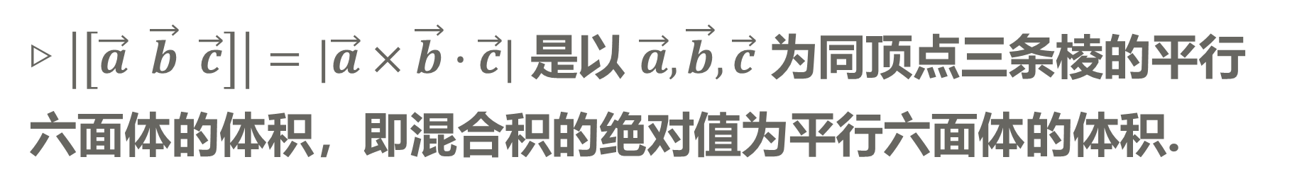

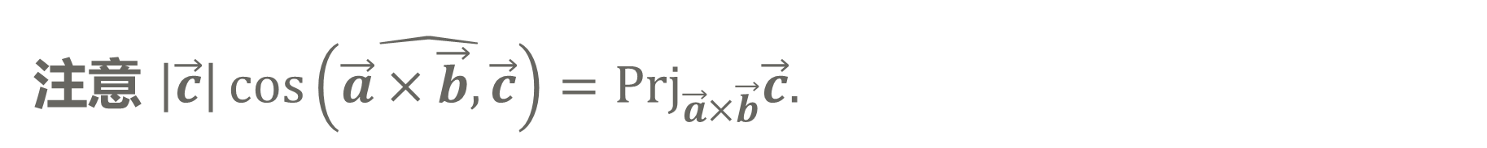


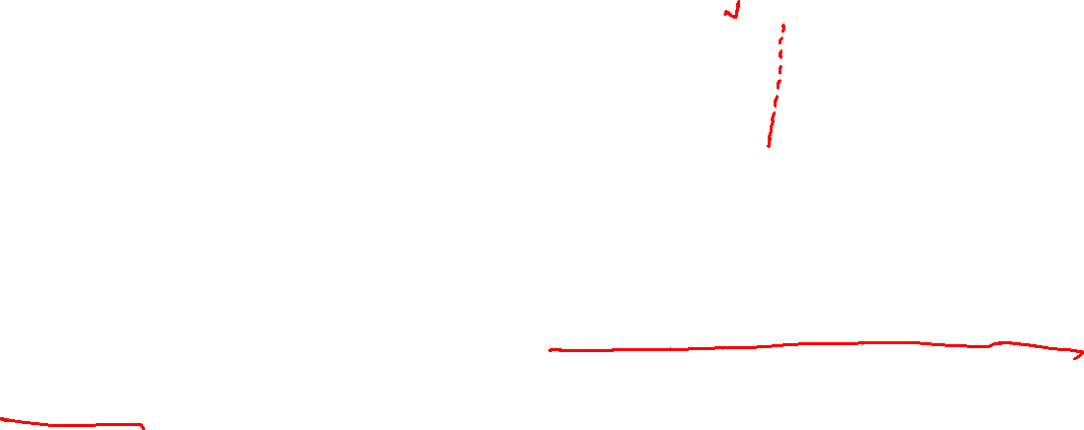


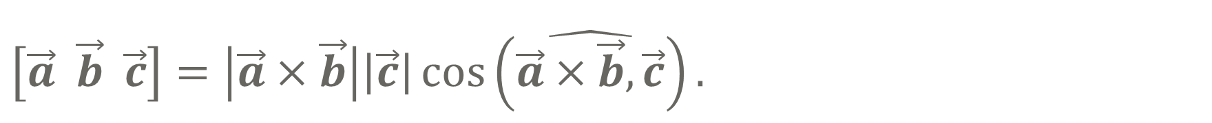
2
向量的数量积、向量积、混合积
混合积的几何意义：
$$\vec{a}×\vec{b}$$
$\left[\vec{a} \vec{b} \vec{c}\right]=\left|\vec{a}×\vec{b}\right|\left|\vec{c}\right|\cos\left(\hat{\vec{a}×\vec{b},\vec{c}}\right).$
$$α$$
$$\vec{c}$$
注意 $\left|\vec{c}\right|\cos\left(\hat{\vec{a}×\vec{b},\vec{c}}\right)={Prj}_{\vec{a}×\vec{b}}\vec{c}.$
$$\vec{b}$$
$$\vec{a}$$
▷ $\left|\left[\vec{a} \vec{b} \vec{c}\right]\right|=|\vec{a}×\vec{b}∙\vec{c}|$ 是以 $\vec{a},\vec{b},\vec{c}$ 为同顶点三条棱的平行六面体的体积，即混合积的绝对值为平行六面体的体积.

Slide 4
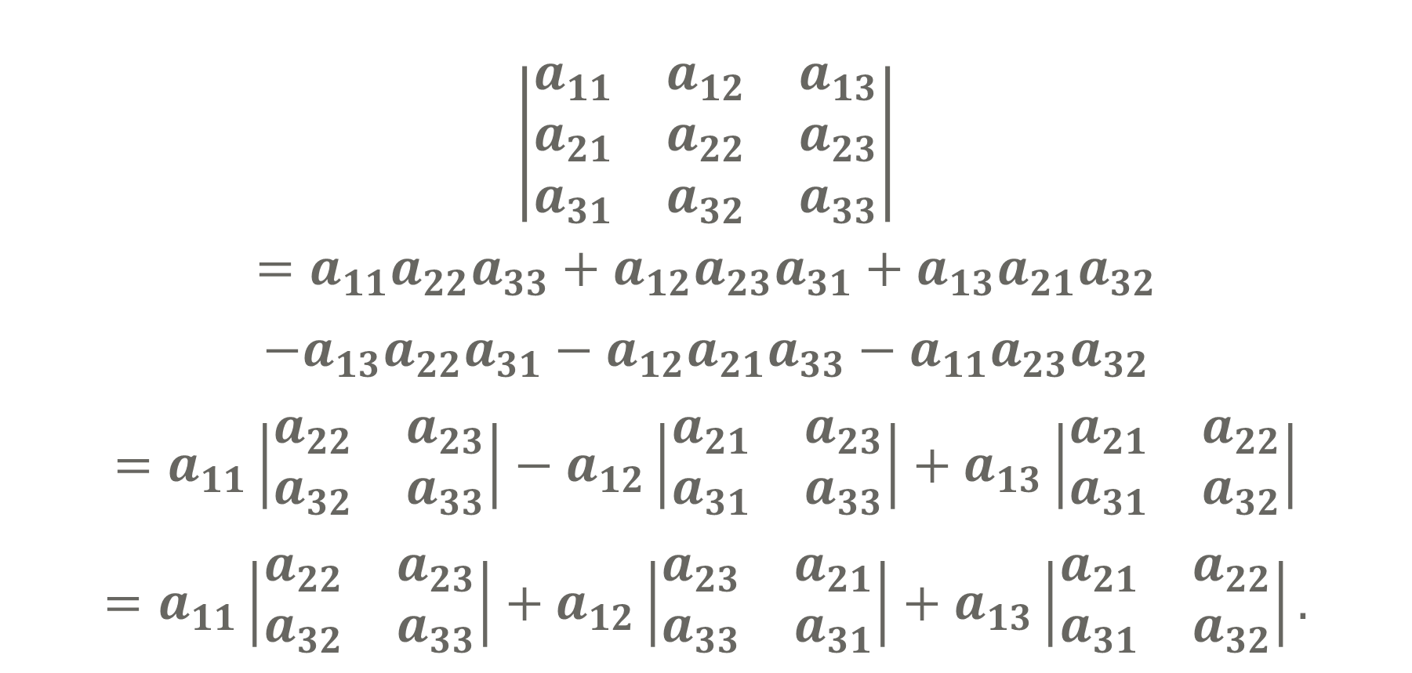
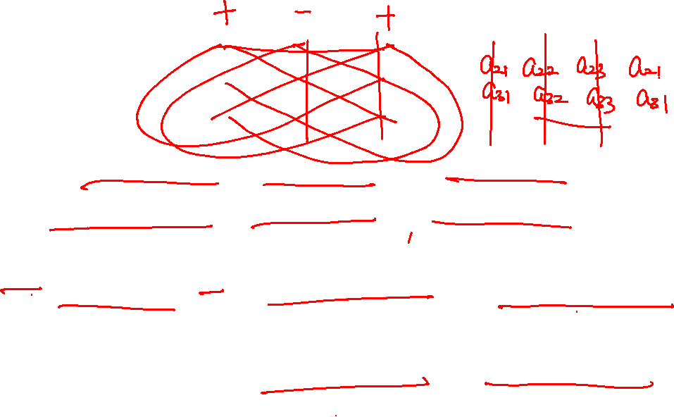
2
向量的数量积、向量积、混合积
$$\left|\begin{matrix}a_{11} & a_{12} & a_{13} \\ a_{21} & a_{22} & a_{23} \\ a_{31} & a_{32} & a_{33}\end{matrix}\right|$$
$$=a_{11}a_{22}a_{33}+a_{12}a_{23}a_{31}+a_{13}a_{21}a_{32}$$
$$−a_{13}a_{22}a_{31}−a_{12}a_{21}a_{33}−a_{11}a_{23}a_{32}$$
$$=a_{11}\left|\begin{matrix}a_{22} & a_{23} \\ a_{32} & a_{33}\end{matrix}\right|−a_{12}\left|\begin{matrix}a_{21} & a_{23} \\ a_{31} & a_{33}\end{matrix}\right|+a_{13}\left|\begin{matrix}a_{21} & a_{22} \\ a_{31} & a_{32}\end{matrix}\right|$$
$$=a_{11}\left|\begin{matrix}a_{22} & a_{23} \\ a_{32} & a_{33}\end{matrix}\right|+a_{12}\left|\begin{matrix}a_{23} & a_{21} \\ a_{33} & a_{31}\end{matrix}\right|+a_{13}\left|\begin{matrix}a_{21} & a_{22} \\ a_{31} & a_{32}\end{matrix}\right|.$$

Slide 5
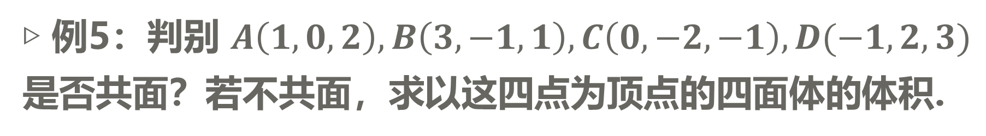
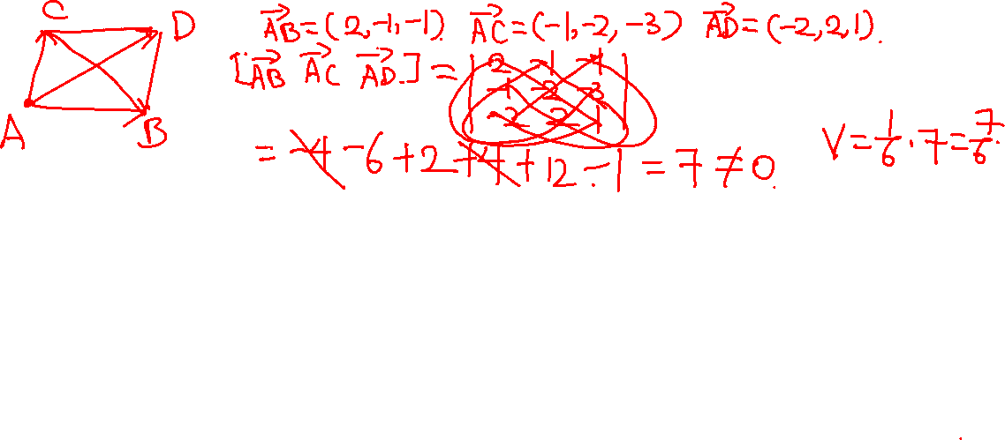
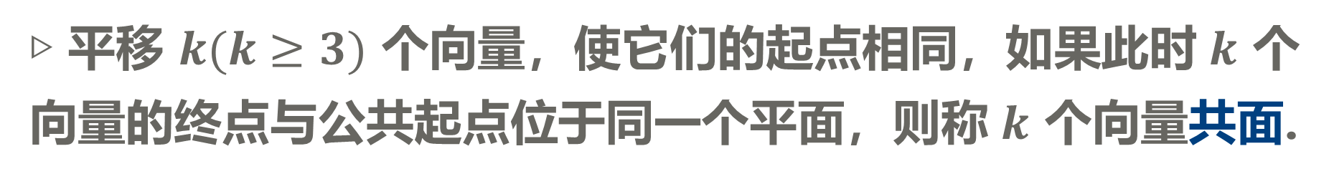
2
向量的数量积、向量积、混合积
▷ 例5：判别 $A\left(1,0,2\right),B\left(3,−1,1\right),C\left(0,−2,−1\right),D(−1,2,3)$ 是否共面？若不共面，求以这四点为顶点的四面体的体积.
▷ 平移 $k(k≥3)$ 个向量，使它们的起点相同，如果此时 $k$ 个向量的终点与公共起点位于同一个平面，则称 $k$ 个向量共面.
▷ 不共面；$\frac{7}{6}$.

Slide 6
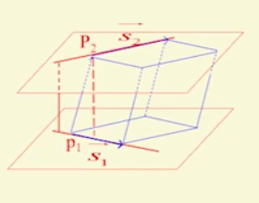
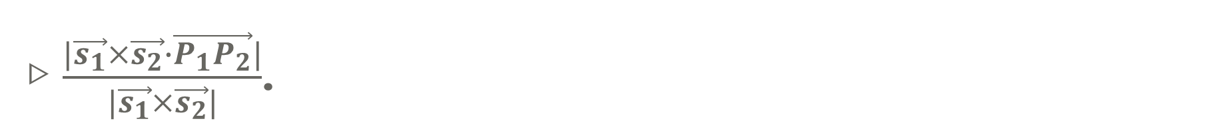
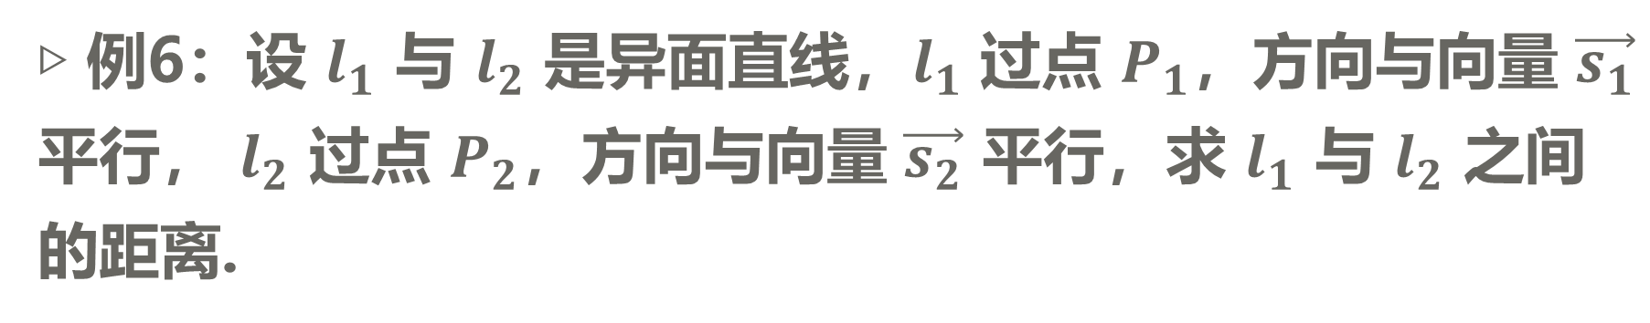
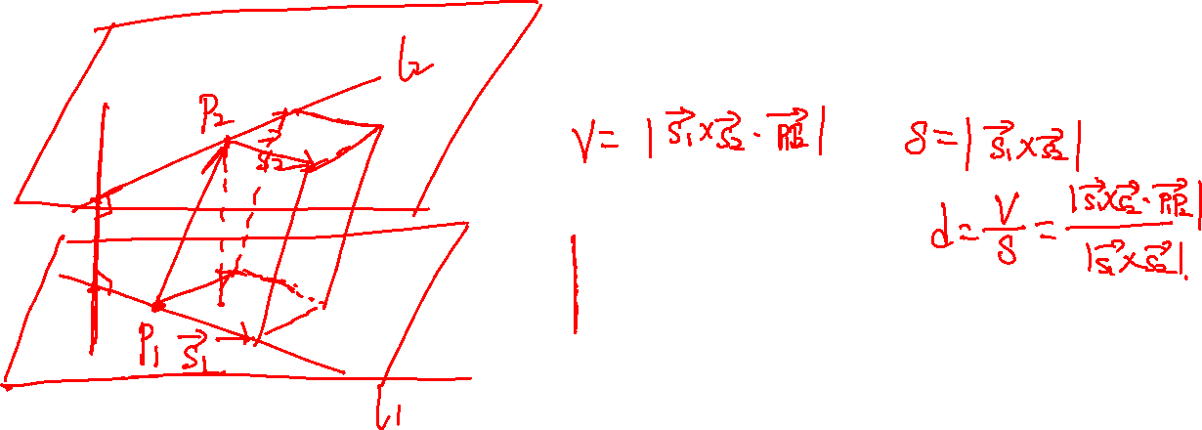
2
向量的数量积、向量积、混合积
▷ 例6：设 $l_{1}$ 与 $l_{2}$ 是异面直线，$l_{1}$ 过点 $P_{1}$，方向与向量 $\vec{s_{1}}$ 平行， $l_{2}$ 过点 $P_{2}$，方向与向量 $\vec{s_{2}}$ 平行，求 $l_{1}$ 与 $l_{2}$ 之间的距离.
▷ $\frac{|\vec{s_{1}}×\vec{s_{2}}∙\vec{P_{1}P_{2}}|}{|\vec{s_{1}}×\vec{s_{2}}|}$.

Slide 7
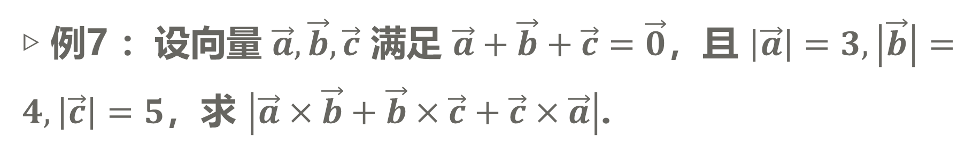
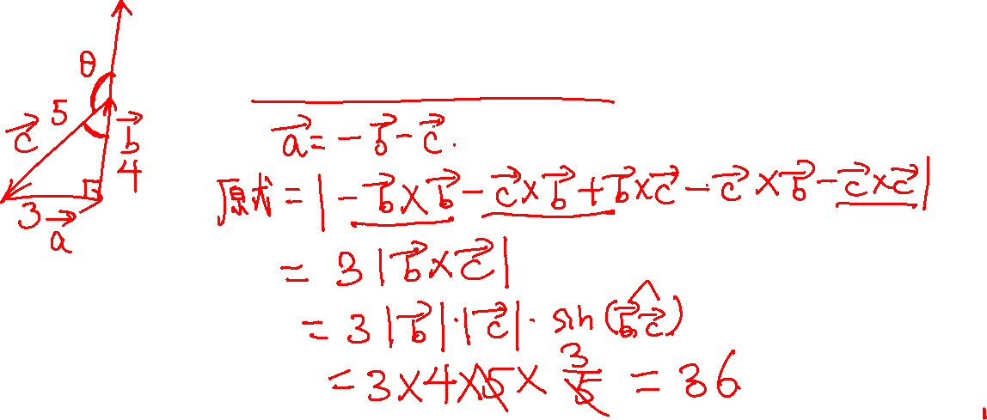
2
向量的数量积、向量积、混合积
▷ 例7 ：设向量 $\vec{a},\vec{b},\vec{c}$ 满足 $\vec{a}+\vec{b}+\vec{c}=\vec{0}$，且 $\left|\vec{a}\right|=3,\left|\vec{b}\right|=4,\left|\vec{c}\right|=5$，求 $\left|\vec{a}×\vec{b}+\vec{b}×\vec{c}+\vec{c}×\vec{a}\right|$.
▷ $36$.

Slide 8
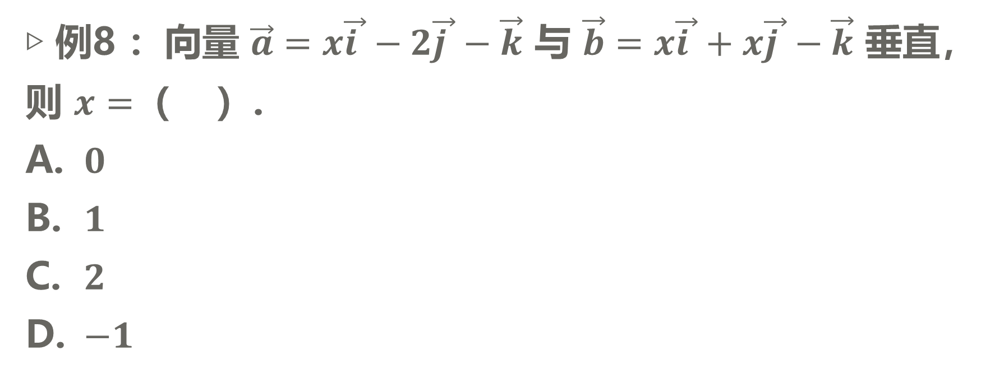
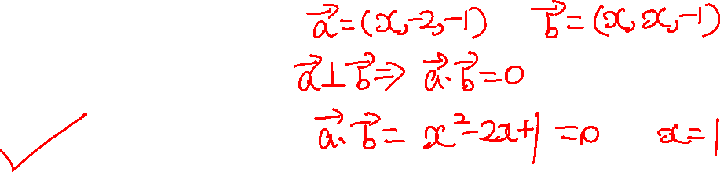
2
向量的数量积、向量积、混合积
▷ 例8 ：向量 $\vec{a}=x\vec{i }−2\vec{j }−\vec{k}$ 与 $\vec{b}=x\vec{i }+x\vec{j }−\vec{k}$ 垂直，则 $x=$（ ）.
$0$
$1$
$2$
$−1$
▷ B.

Slide 9
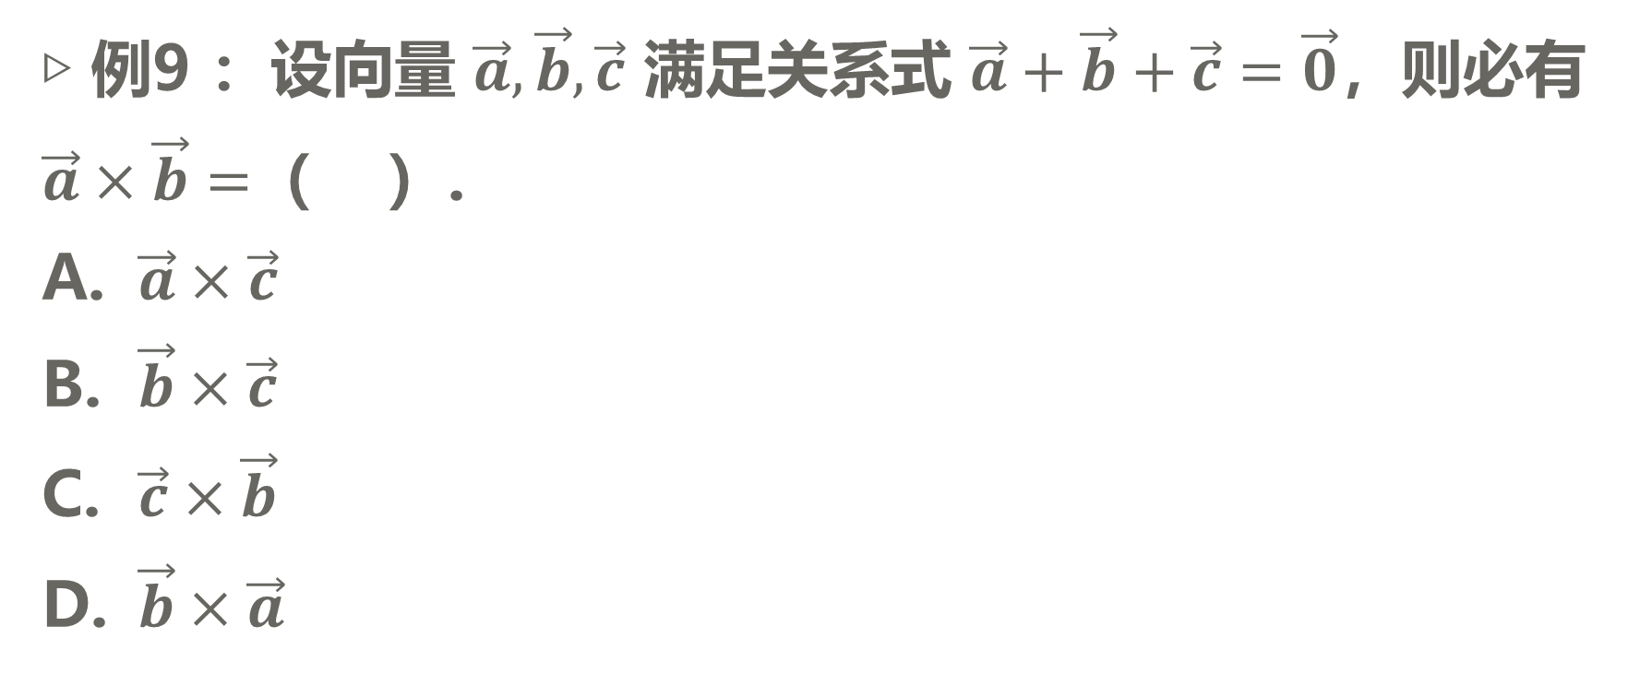
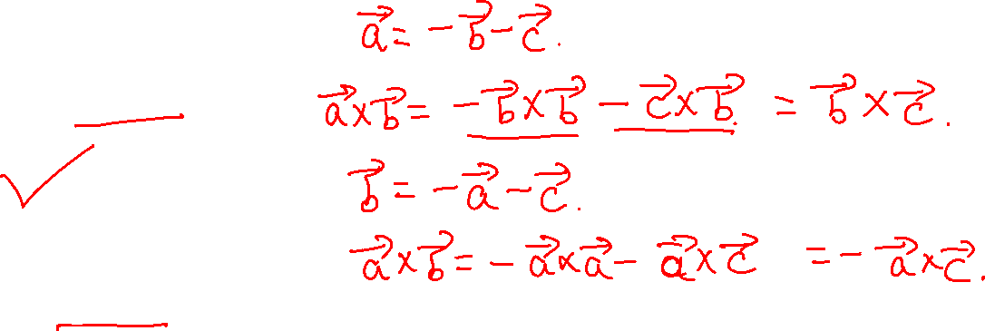
2
向量的数量积、向量积、混合积
▷ 例9 ：设向量 $\vec{a},\vec{b},\vec{c}$ 满足关系式 $\vec{a}+\vec{b}+\vec{c}=\vec{0}$，则必有 $\vec{a}×\vec{b}=$（ ）.
$\vec{a}×\vec{c}$
$\vec{b}×\vec{c}$
$\vec{c}×\vec{b}$
$\vec{b}×\vec{a}$
▷ B.

Slide 10
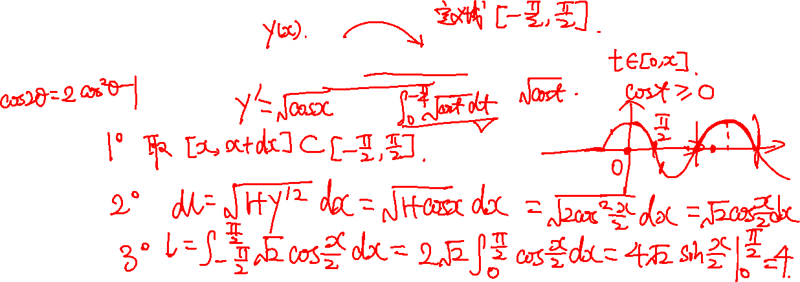
2
向量的数量积、向量积、混合积
▷ 例10：求曲线段 $y=\int_{0}^{x}{\sqrt{\cos{t}}}dt$ 的全长.
▷ $4.$

Slide 11
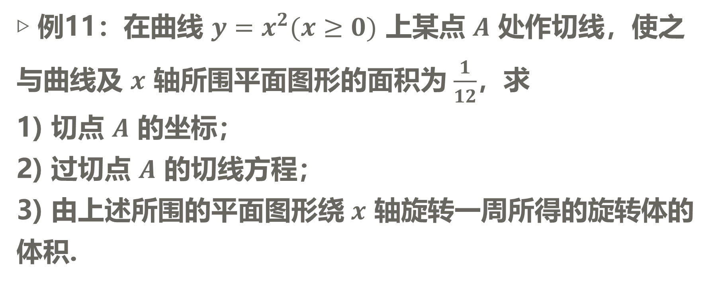
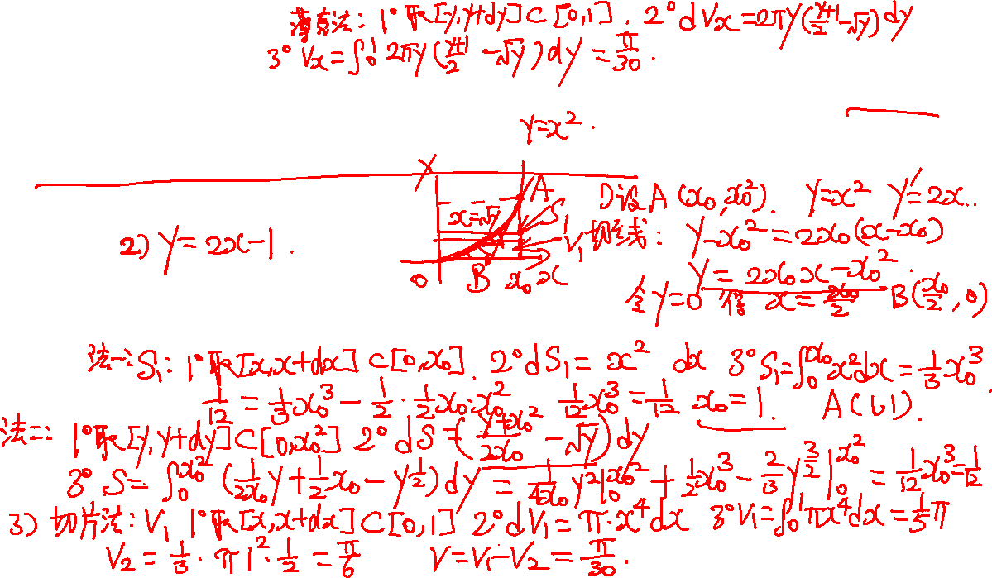
2
向量的数量积、向量积、混合积
▷ 例11：在曲线 $y=x^{2}(x≥0)$ 上某点 $A$ 处作切线，使之与曲线及 $x$ 轴所围平面图形的面积为 $\frac{1}{12}$，求
1) 切点 $A$ 的坐标；
2) 过切点 $A$ 的切线方程；
3) 由上述所围的平面图形绕 $x$ 轴旋转一周所得的旋转体的体积.
▷ $\left(1,1\right);y=2x−1;\frac{π}{30}.$

Slide 12
第三节
平面及其
方程

Slide 13
3
平面及其方程
提要：
▷ 平面的方程；
▷ 平面与平面之间的关系；
▷ 点到平面的距离.

Slide 14
3
平面及其方程
If we blow up six points on the plane,…
 | blow up | point | plane
数学中 | 代数几何术语 | 点 | 平面
生活中 | 炸 | 地方 | 飞机

Slide 15
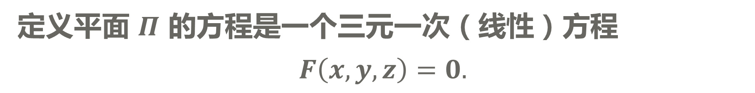
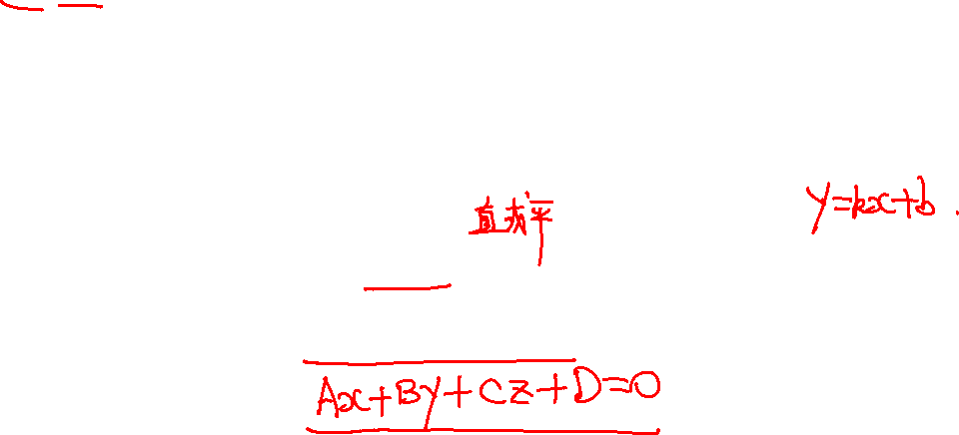
3
平面及其方程
问题：平面有哪些特点？
问题：平面的特点如何反映到定义它的方程上？
定义平面 $Π$ 的方程是一个三元一次（线性）方程
$$F\left(x,y,z\right)=0.$$

Slide 16
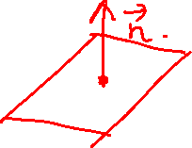
3
平面及其方程
问题：确定一个平面？
三个不共线的点、两条相交直线等等……
一个平面被其所过点及与其垂直的非零向量唯一确定.

Slide 17
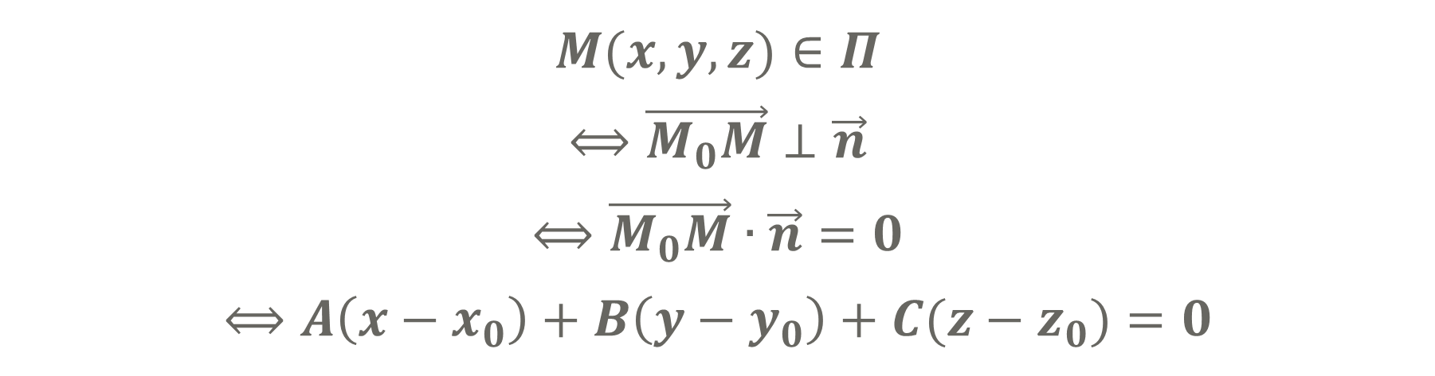
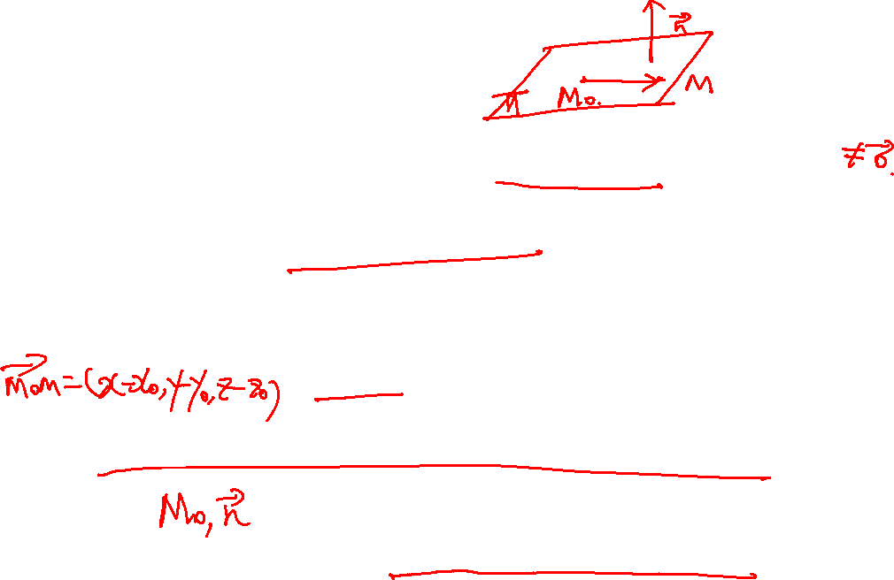
3
平面及其方程
一、平面的点法式方程
设 $M_{0}(x_{0},y_{0},z_{0})$ 是平面 $Π$ 上一点，法向量 $\vec{n}=(A,B,C)$.
$$M(x,y,z)∈Π$$
$$⟺\vec{M_{0}M}⊥\vec{n}$$
$$⟺\vec{M_{0}M}∙\vec{n}=0$$
$$⟺A\left(x−x_{0}\right)+B\left(y−y_{0}\right)+C(z−z_{0})=0$$
这就是平面$Π$ 的点法式方程. ($\vec{n}∙(\vec{OM}−\vec{OM_{0}})=0$)

Slide 18
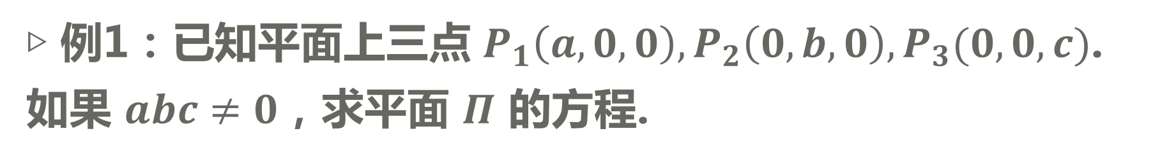
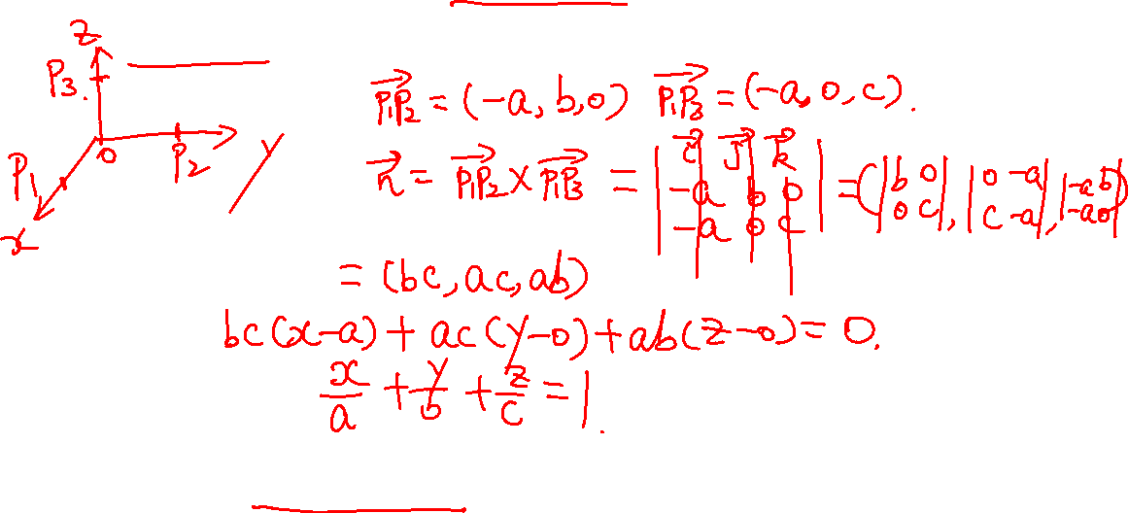
3
平面及其方程
▷ 例1：已知平面上三点 $P_{1}\left(a,0,0\right),P_{2}\left(0,b,0\right),P_{3}(0,0,c)$. 如果 $abc≠0$，求平面 $Π$ 的方程.
▷ $\frac{x}{a}+\frac{y}{b}+\frac{z}{c}=1$.
▷ 称为平面的截距式方程.

Slide 19
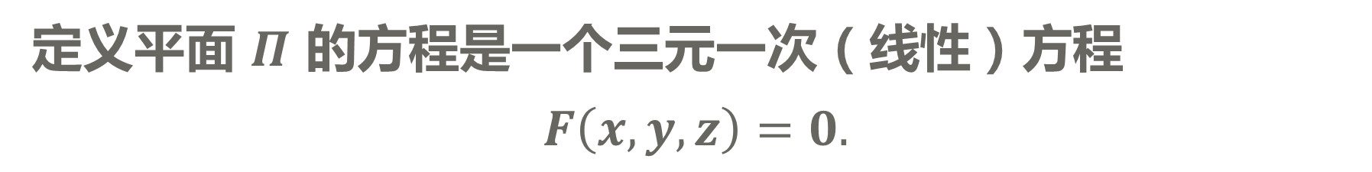

3
平面及其方程
定义平面 $Π$ 的方程是一个三元一次（线性）方程
$$F\left(x,y,z\right)=0.$$
问题：三元一次方程是否都定义了一个平面？

Slide 20
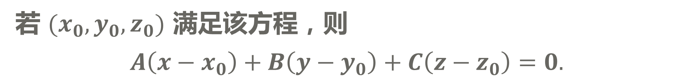
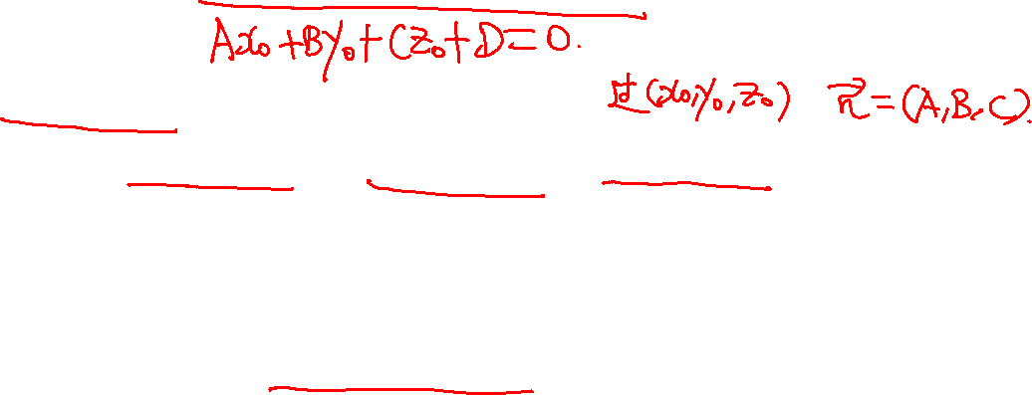
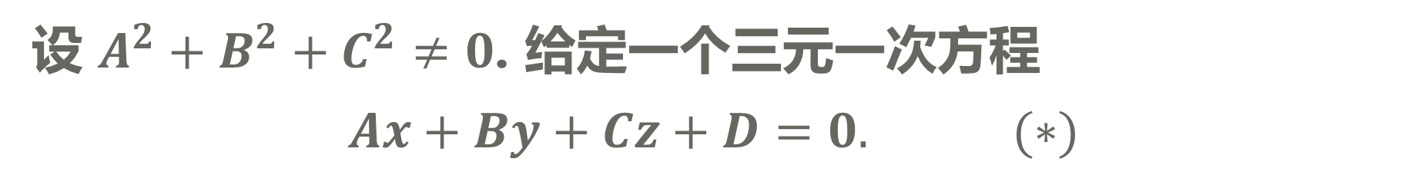
3
平面及其方程
二、平面的一般式方程
设 $A^{2}+B^{2}+C^{2}≠0$. 给定一个三元一次方程
$$Ax+By+Cz+D=0. (∗)$$
若 $(x_{0},y_{0},z_{0})$ 满足该方程，则
$$A\left(x−x_{0}\right)+B\left(y−y_{0}\right)+C\left(z−z_{0}\right)=0.$$
$(∗)$ 与点法式方程等价，通常称为平面的一般式方程.
▷ 此平面的法向量 $\vec{n}=(A,B,C)$.

Slide 21
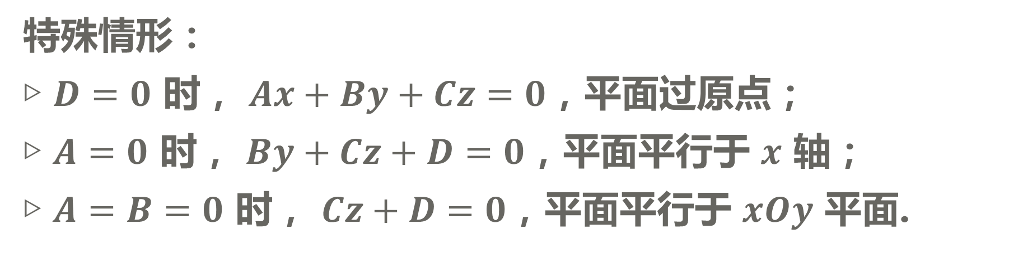
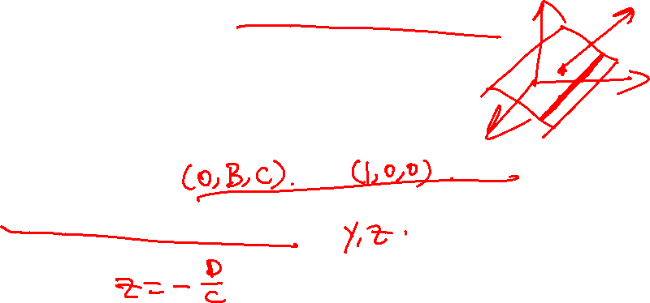
3
平面及其方程
$$Ax+By+Cz+D=0 (A^{2}+B^{2}+C^{2}≠0)$$
特殊情形：
▷ $D=0$ 时， $Ax+By+Cz=0$，平面过原点；
▷ $A=0$ 时， $By+Cz+D=0$，平面平行于 $x$ 轴；
▷ $A=B=0$ 时， $Cz+D=0$，平面平行于 $xOy$ 平面.

Slide 22
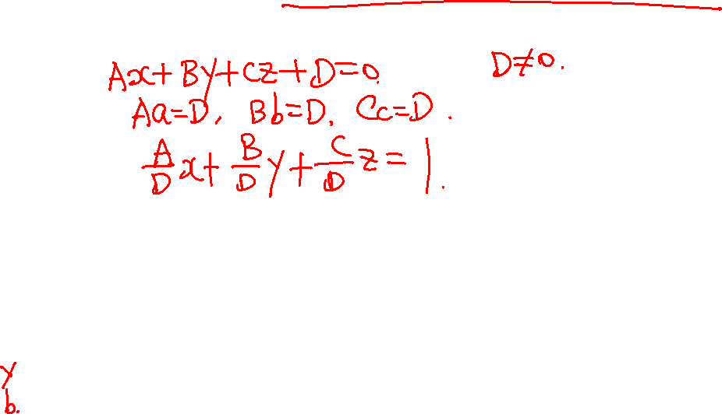
3
平面及其方程
▷ 例1：已知平面上三点 $P_{1}\left(a,0,0\right),P_{2}\left(0,b,0\right),P_{3}(0,0,c)$. 如果 $abc≠0$，求平面 $Π$ 的方程.
▷ 利用平面的一般式方程求解.
▷ $\frac{x}{a}+\frac{y}{b}+\frac{z}{c}=1$.

Slide 23
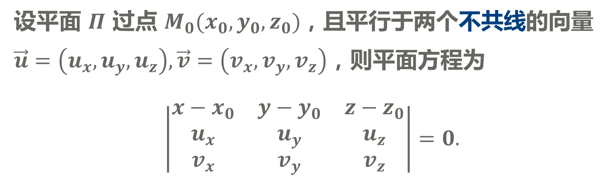
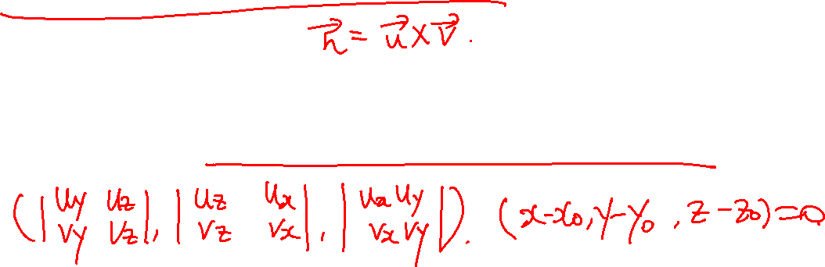
3
平面及其方程
设平面 $Π$ 过点 $M_{0}(x_{0},y_{0},z_{0})$，且平行于两个不共线的向量 $\vec{u}=\left(u_{x},u_{y},u_{z}\right),\vec{v}=\left(v_{x},v_{y},v_{z}\right)$，则平面方程为
$$\left|\begin{matrix}x−x_{0} & y−y_{0} & z−z_{0} \\ u_{x} & u_{y} & u_{z} \\ v_{x} & v_{y} & v_{z}\end{matrix}\right|=0.$$
▷ 称为平面的标准式方程.

Slide 24
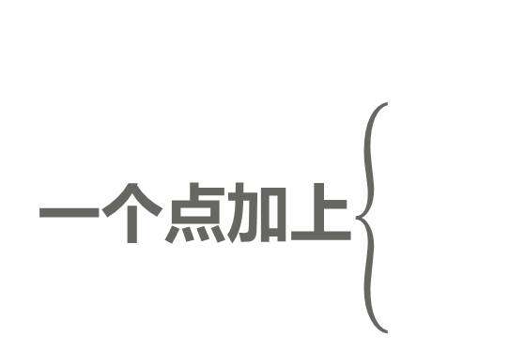
3
平面及其方程
确定一个平面方程，需要
一个点加上
一个法向量
两个平行于平面的不共线向量

Slide 25
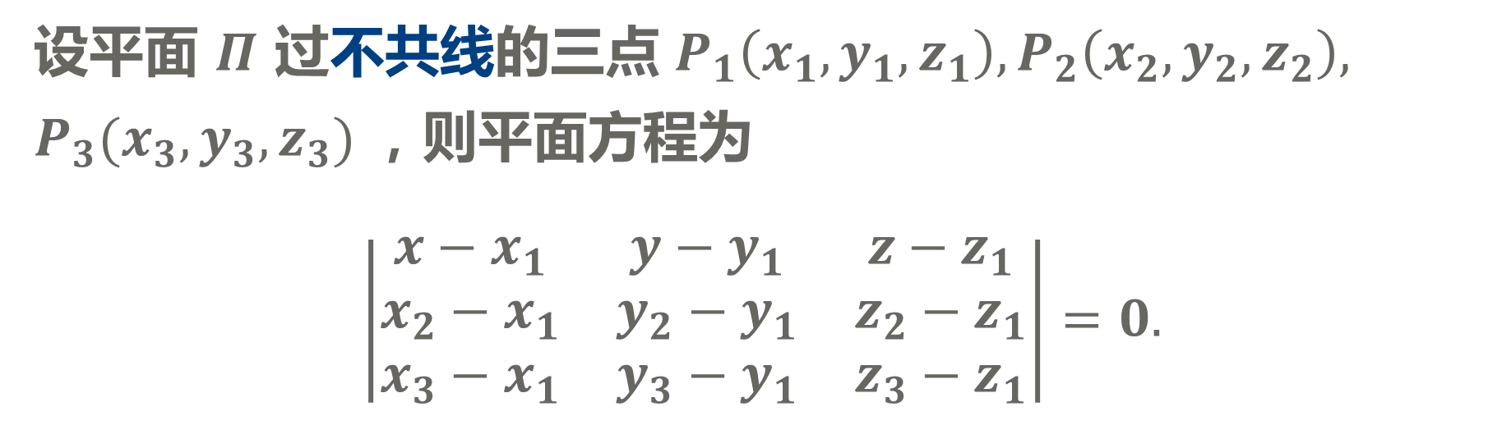
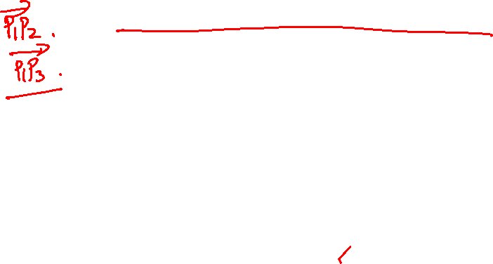
3
平面及其方程
设平面 $Π$ 过不共线的三点 $P_{1}\left(x_{1},y_{1},z_{1}\right),P_{2}\left(x_{2},y_{2},z_{2}\right),$ $P_{3}(x_{3},y_{3},z_{3})$，则平面方程为
$$\left|\begin{matrix}x−x_{1} & y−y_{1} & z−z_{1} \\ x_{2}−x_{1} & y_{2}−y_{1} & z_{2}−z_{1} \\ x_{3}−x_{1} & y_{3}−y_{1} & z_{3}−z_{1}\end{matrix}\right|=0.$$
▷ 称为平面的三点式方程.

Slide 26
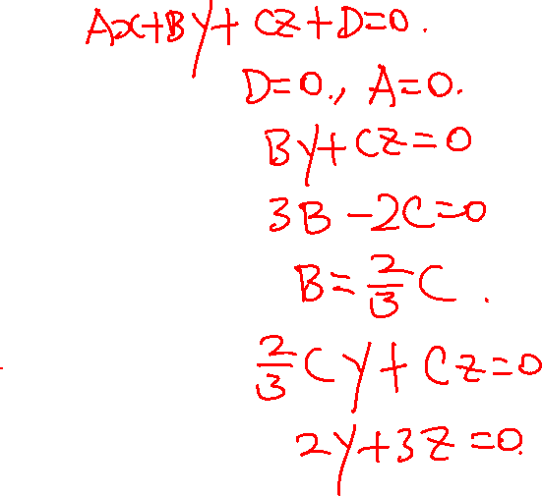
3
平面及其方程
▷ 例2：求过 $x$ 轴和点 $\left(1,3,−2\right)$ 的平面.
▷ $2y+3z=0$.

Slide 27
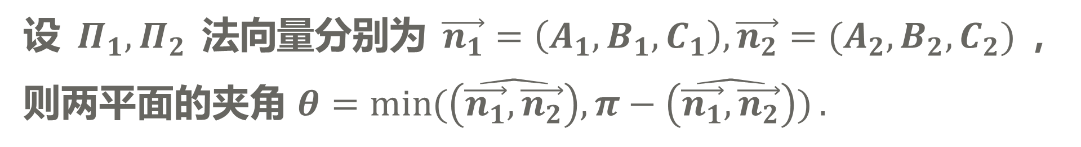
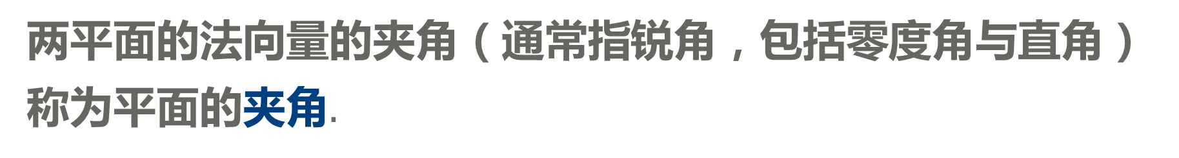
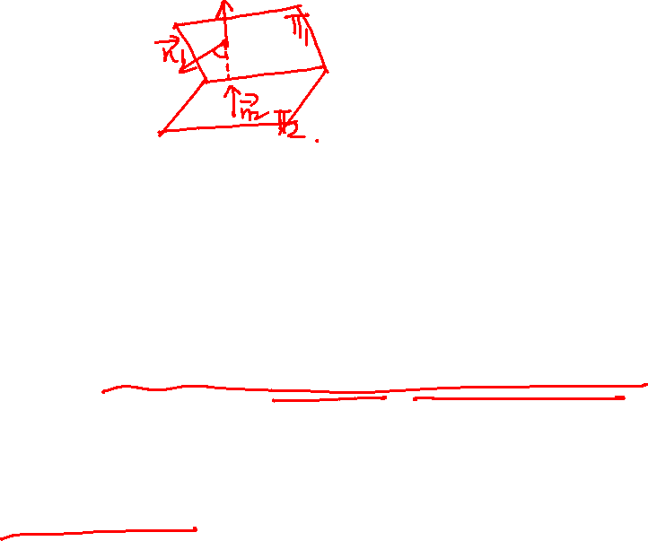
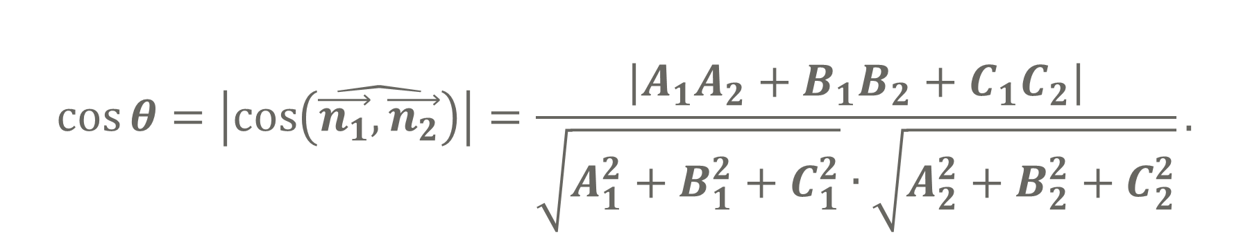
3
平面及其方程
三、平面的夹角
两平面的法向量的夹角（通常指锐角，包括零度角与直角）称为平面的夹角$.$
设 $Π_{1},Π_{2}$ 法向量分别为 $\vec{n_{1}}=\left(A_{1},B_{1},C_{1}\right),\vec{n_{2}}=(A_{2},B_{2},C_{2})$，则两平面的夹角 $θ=\min{(\left(\hat{\vec{n_{1}},\vec{n_{2}}}\right),π−\left(\hat{\vec{n_{1}},\vec{n_{2}}}\right))}.$
$$\cos{θ}=\left|\cos\left(\hat{\vec{n_{1}},\vec{n_{2}}}\right)\right|=\frac{|A_{1}{A_{2}+B}_{1}B_{2}+C_{1}C_{2}|}{\sqrt{A_{1}^{2}+B_{1}^{2}+C_{1}^{2}}∙\sqrt{A_{2}^{2}+B_{2}^{2}+C_{2}^{2}}}.$$

Slide 28




3
平面及其方程
▷ 两平面垂直的充要条件是 $\vec{n_{1}}⊥\vec{n_{2}}$，即
$$A_{1}{A_{2}+B}_{1}B_{2}+C_{1}C_{2}=0;$$
▷ 两平面平行的充要条件是 $\vec{n_{1}}$ 与 $\vec{n_{2}}$ 平行，即
$$\frac{A_{1}}{A_{2}}=\frac{B_{1}}{B_{2}}=\frac{C_{1}}{C_{2}};$$
▷ 两平面重合的充要条件是
$$\frac{A_{1}}{A_{2}}=\frac{B_{1}}{B_{2}}=\frac{C_{1}}{C_{2}}=\frac{D_{1}}{D_{2}}.$$

Slide 29


3
平面及其方程
▷ 例3：设平面 $Π_{1}$ 的方程为 $x+2y+2z=1$，平面 $Π_{2}$ 与向量 $\vec{a}=\left(2,1,1\right),\vec{b}=(1,1,1)$ 平行，求 $Π_{1}$ 与 $Π_{2}$ 的夹角.
▷ $\frac{π}{2}.$

Slide 30


3
平面及其方程
▷ 例4：求下列平面的方程
1) 过 $A\left(1,1,1\right),B\left(2,2,2\right)$ 且垂直于 $x+y−z=4$ 的平面；
2) 平行于 $xOy$ 平面，过点 $\left(2,−5,3\right)$ 的平面.
▷ $x−y=0;z−3=0$.

Slide 31



3
平面及其方程
四、点到平面的距离
设平面 $Π$ 的方程为 $Ax+By+Cz+D=0$，点 $P_{0}(x_{0},y_{0},z_{0})$ 是平面外一点. 则 $P_{0}$ 到 $Π$ 的距离为
$$d=\frac{|Ax_{0}+By_{0}+Cz_{0}+D|}{\sqrt{A_{}^{2}+B_{}^{2}+C_{}^{2}}}.$$

Slide 32


3
平面及其方程
▷ 例5：两平行平面为 $Π_{1}:4x−3y+12z−11=0$ 和 $Π_{2}:4x−3y+12z−17=0$. 求位于两个平面之间到 $Π_{1},Π_{2}$ 的距离之比为 $1:2$ 的平面.
▷ $4x−3y+12z−13=0.$

Slide 33


3
平面及其方程
小结：
平面的方程：
▷ 点法式 $A\left(x−x_{0}\right)+B\left(y−y_{0}\right)+C(z−z_{0})=0$；
▷ 一般式 $Ax+by+Cz+D=0$；
▷ 截距式 $\frac{x}{a}+\frac{y}{b}+\frac{z}{c}=1$；
▷ 标准式；
▷ 三点式.

Slide 34

3
平面及其方程
平面与平面之间的关系：
▷ 垂直 $\vec{n_{1}}∙\vec{n_{2}}=0 ⟺A_{1}{A_{2}+B}_{1}B_{2}+C_{1}C_{2}=0$；
▷ 平行 $\vec{n_{1}}×\vec{n_{2}}=\vec{0}⟺\frac{A_{1}}{A_{2}}=\frac{B_{1}}{B_{2}}=\frac{C_{1}}{C_{2}}$；
▷ 夹角公式 $\cos{θ}=\frac{|\vec{n_{1}}∙\vec{n_{2}}|}{|\vec{n_{1}}||\vec{n_{2}}|}$；
点到平面的距离：
▷ $d=\frac{|Ax_{0}+By_{0}+Cz_{0}+D|}{\sqrt{A_{}^{2}+B_{}^{2}+C_{}^{2}}}.$

Slide 35
3
平面及其方程
作业：P28 习题6-3(A) 2(2)(5), 3, 6(2), 7(2), 11(2).
习题6-3(B) 1(2), 3.

